Slide 1
MVC 패턴

Slide 2
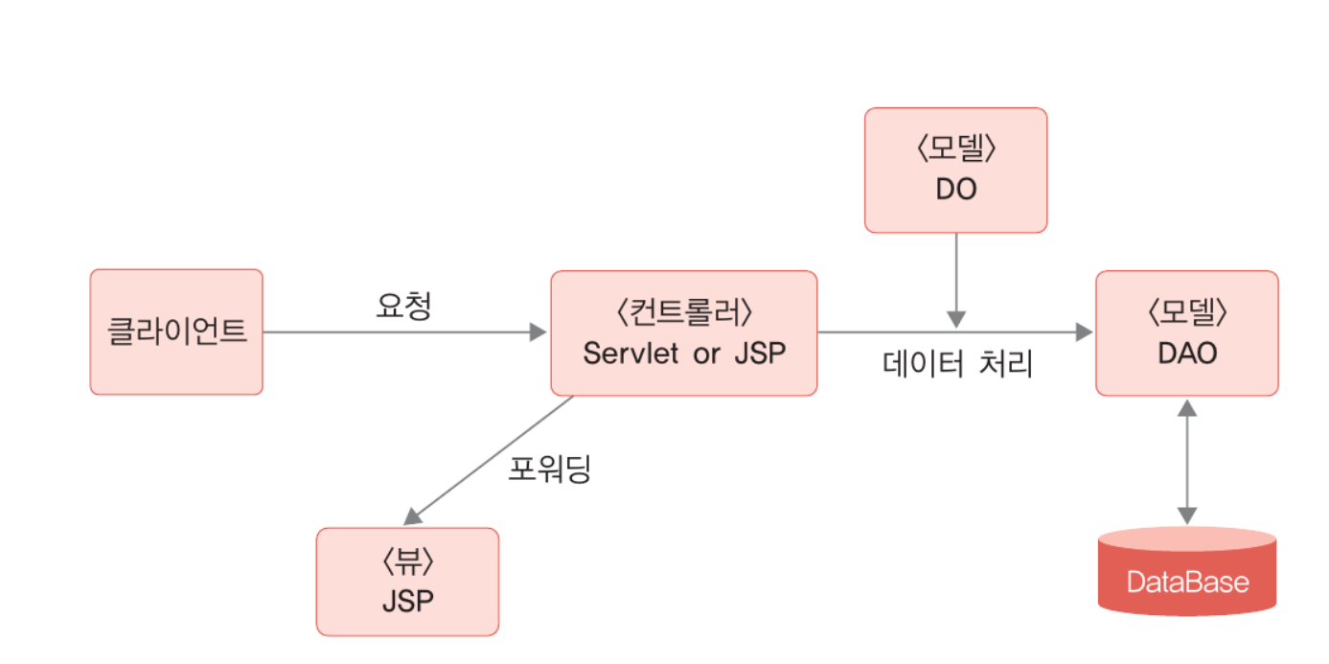
MVC패턴
MVC패턴이란?
Model-view-controller의 약어
화면과 데이터 처리를 분리하여 코드 간 종속성을 줄이는 데 있다.
코드를 쉽게 분리하고 협업이 쉽게 만든다.
모델(model)
데이터처리의 영역
DAO, DO, 엔티티 클래스 등으로 구성
뷰(view)
화면을 담당한다.
뷰에서 데이터를 직접 가져오는 방식은 권장하지 않으며 데이터 출력만 하는 것이 바람직
JSP, HTML ..
컨트롤러
MVC의 핵심으로 모든 사용자 요청의 중심에 위치한다.
뷰에서 사용자의 요청이 발생하면 컨트롤러는 사용자 요청에 따라 모델을 통해 DB와 연동한다.
뷰로 데이터를 전달할때는 데이터가 들어있는 DO 형태의 객체를 request에 저장한 후 포워딩한다.

Slide 3
자주 쓰이는 용어들!
DAO: Data Access Object 의 약자로 데이터베이스의 data에 접근하기 위한 객체입니다.
DTO: Data Transfer Object 계층 간 데이터 교환을 하기 위해 사용하는 객체로, 로직을 가지지 않는 순수한 데이터 객체(getter & setter 만 가진 클래스)입니다.
DO:Data Object. 데이터 베이스의 테이블 구조와 연동되어 데이터를 표현하기 위한 클래스(=엔티티 클래스)
->자바 빈 클래스
Notes:
DO: DB테이블에 대응되는 데이터

Slide 4

MVC패턴의 계산기 구현
view
calcForm.html
요청
controller
CalcController.java
model
Calculator.java
view
calcResult.jsp
포워딩

Slide 5
MVC패턴의 상품리스트, 세부정보 구현
Product.java: 상품정보를 표현하기위한 DO
ProductService.java: 데이터 베이스 없이 샘플 데이터를 제공하기 위한 클래스
요청
view
productList.jsp
productInfo.jsp
controller
ProductController.java
model
Product.java(DO)
포워딩
ProductService.java

Slide 6
퀴즈
앞에서 작성한 상품리스트, 세부정보 구현을 참고하여 아래와 같은 구조의 프로그램을 만드시오.
[회원등록리스트, 세부정보 구현]
Product.java: 상품정보를 표현하기위한 DO
ProductService.java: 데이터 베이스 없이 샘플 데이터를 제공하기 위한 클래스
요청
view
registList.jsp
registInfo.jsp
controller
RegistController.java
model
Regist.java(DO)
포워딩
RegistService.java
뒷 페이지에 문제에 대한 상세 설명이 계속 됩니다.

Slide 7
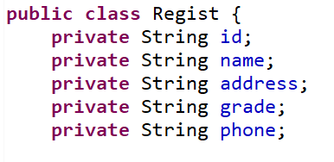
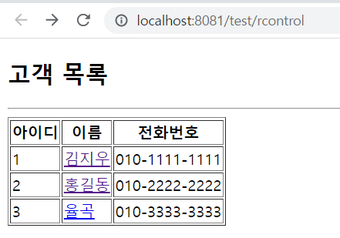
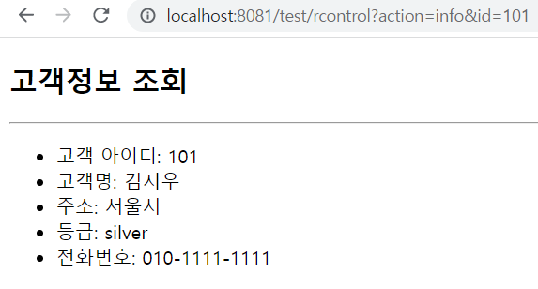
Regist.java의 속성
고객 정보
"101","김지우","서울시","silver","010-1111-1111"
"102","홍길동","인천시","gold","010-2222-2222
"103","율곡","김포시","vip","010-3333-3333"
실행결과

Slide 8
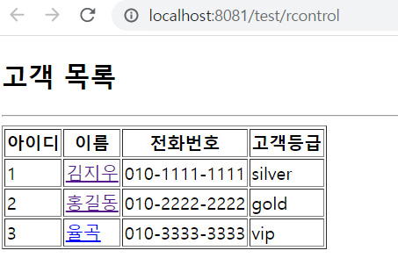
퀴즈
02. 앞에서 작성한 회원등록 리스트 프로그램에서 고객등급을 아래와 같이 출력하시오.

Slide 9
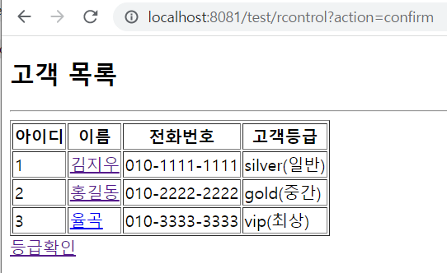
퀴즈
03. 앞에서 작성한 회원등록 리스트 프로그램에서 등급확인을 클릭시 고객등급이 아래와 같이 바뀌어 보이도록 하시오.
등급확인은 <a> 태그로 작성한다.

